Slide 1




2020

Slide 2


CONTENTS
班级篇
舍友篇
部门篇
老师篇

Slide 3


——班级篇——

Slide 4



——班级篇——
告别挚爱的老师同学，
背起打包的行囊，
携带满心的祝福和美好回忆，
踏上未来的奇幻旅程。

Slide 5
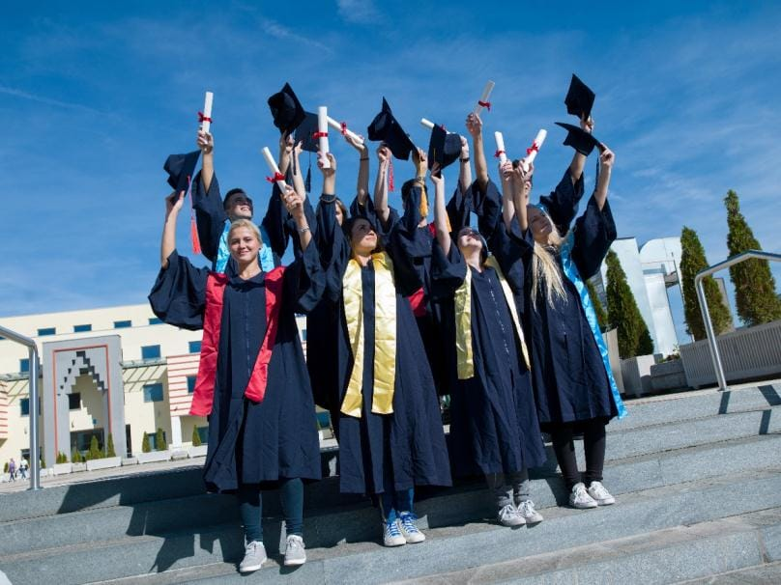
——班级篇——
祝愿毕业的朋友，
一如既往的奋斗，
新的旅程有新的收获。

Slide 6
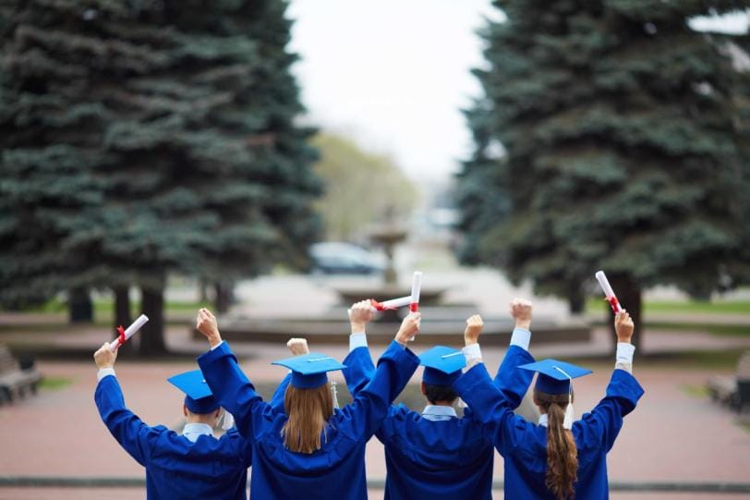
——班级篇——
告别挚爱的老师同学，
背起打包的行囊，
携带满心的祝福和美好回忆，踏上未来的奇幻旅程。

Slide 7
——部门篇——

Slide 8
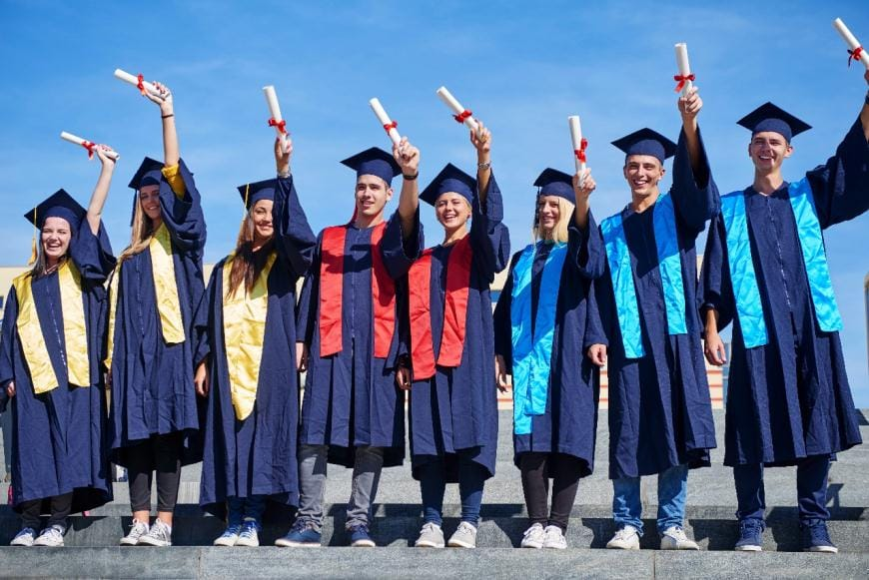

——部门篇——
祝愿毕业的朋友，
一如既往的奋斗，
新的旅程有新的收获。

Slide 9


——部门篇——
告别挚爱的老师同学，
背起打包的行囊，
携带满心的祝福和美好回忆，踏上未来的奇幻旅程。

Slide 10



——部门篇——
告别挚爱的老师同学，
背起打包的行囊，
携带满心的祝福和美好回忆，踏上未来的奇幻旅程。

Slide 11



——部门篇——
祝愿毕业的朋友，
一如既往的奋斗，
新的旅程有新的收获。

Slide 12
——舍友篇——
Notes:
PPT模板： www.pptjia.com/moban/ 行业PPT模板：www.pptjia.com/hangye/
节日PPT模板：www.pptjia.com/jieri/ PPT素材： www.pptjia.com/sucai/
PPT背景图片：www.pptjia.com/beijing/ PPT图表： www.pptjia.com/tubiao/
优秀PPT下载：www.pptjia.com/xiazai/ PPT教程： www.pptjia.com/powerpoint/
Word教程： www.pptjia.com/word/ Excel教程： www.pptjia.com/excel/
个人简历： www.pptjia.com/jianli/ PPT课件： www.pptjia.com/kejian/
手抄报： www.pptjia.com/shouchaobao/ 试题下载： www.pptjia.com/shiti/
教案下载： www.pptjia.com/jiaoan/ 字体下载： www.pptjia.com/ziti/

Slide 13



——舍友篇——
祝愿毕业的朋友，一如既往的奋斗，
新的旅程有新的收获。

Slide 14




——舍友篇——
告别挚爱的老师同学，
背起打包的行囊，
携带满心的祝福
和美好回忆，
踏上未来的奇幻旅程。

Slide 15



——舍友篇——
祝愿毕业的朋友，
一如既往的奋斗，
新的旅程有新的收获。

Slide 16



——舍友篇——
告别挚爱的老师同学，
背起打包的行囊，
携带满心的祝福和美好回忆，踏上未来的奇幻旅程。

Slide 17
——老师篇——

Slide 18



——老师篇——
祝愿毕业的朋友，
一如既往的奋斗，
新的旅程有新的收获。

Slide 19

——老师篇——
告别挚爱的老师同学，
背起打包的行囊，
携带满心的祝福和美好回忆，踏上未来的奇幻旅程。

Slide 20



——老师篇——
告别挚爱的老师同学，
背起打包的行囊，
携带满心的祝福和美好回忆，
踏上未来的奇幻旅程。

Slide 21
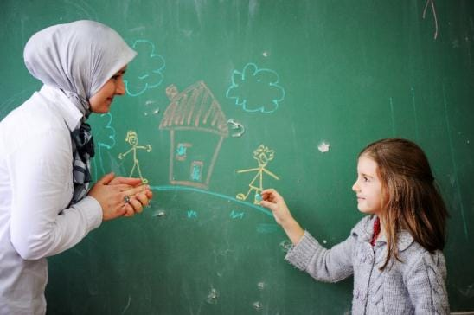

——老师篇——
告别挚爱的老师同学，
背起打包的行囊，
携带满心的祝福和美好回忆，
踏上未来的奇幻旅程。

Slide 22
谢谢观看！

